Slide 1
Тема: СИСТЕМА УПРАВЛЕНИЯ ТРАЕКТОРИЕЙ СУДНА
1. Виды TCS.
2. Основные требования к ТCS.
3. Структура ТCS.
4. Алгоритмы вождения по маршруту
5. АР с элементами искусственного интеллекта
6. Адапт. самообучающийся АР «NAVpilot-711»

Slide 2
1. Виды TCS
Система управления траекторией (Track Control System, TCS) - комплекс приборов для вождения судна от его позиции к отдельной WPT или по маршруту с несколькими WPT. TCS включает HCS, ГК, лаг, позиционный датчик. Согласно СОЛАС74, гл. 5, правило 19 на судах валовой вместимостью 10 тыс. р.т. и более АР должен быть дополнен TCS.
Согласно стандарту IEC 62065 бортовые TCS делятся на 3 категории:
TCS категории А проводит судно по прямому отрезку пути;
TCS категории В проводит судно по прямым отрезкам маршрута и выполняет повороты по команде оператора;
TCS категории С управляет судном на отрезках пути и на поворотах.
В TCS В, когда подается сигнал о подходе к WPT, для изменения K надо нажать спец. кнопку. TCS С выполняет поворот автоматически.
Режимы ТCS
Ручной – «Manual»;
Авто для движения по маршруту – «Track keeping» (TK) или «NAV»;
Авто для движения к WPT – «Way point steering» (WPS).

Slide 3
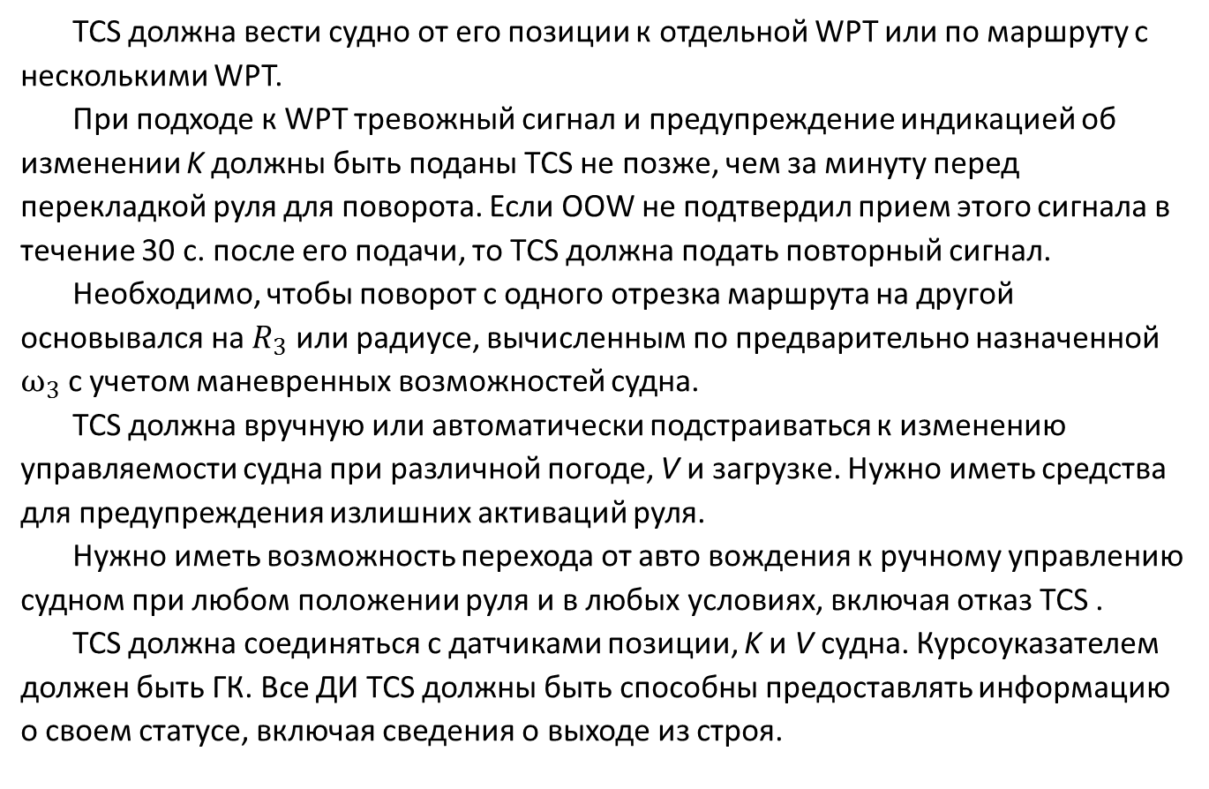
2. Основные требования к ТCS
TCS должна вести судно от его позиции к отдельной WPT или по маршруту с несколькими WPT.
При подходе к WPT тревожный сигнал и предупреждение индикацией об изменении K должны быть поданы TCS не позже, чем за минуту перед перекладкой руля для поворота. Если OOW не подтвердил прием этого сигнала в течение 30 с. после его подачи, то TCS должна подать повторный сигнал.
Необходимо, чтобы поворот с одного отрезка маршрута на другой основывался на $R_{3}$ или радиусе, вычисленным по предварительно назначенной $ω_{3}$ с учетом маневренных возможностей судна.
TCS должна вручную или автоматически подстраиваться к изменению управляемости судна при различной погоде, V и загрузке. Нужно иметь средства для предупреждения излишних активаций руля.
Нужно иметь возможность перехода от авто вождения к ручному управлению судном при любом положении руля и в любых условиях, включая отказ TCS .
TCS должна соединяться с датчиками позиции, K и V судна. Курсоуказателем должен быть ГК. Все ДИ TCS должны быть способны предоставлять информацию о своем статусе, включая сведения о выходе из строя.

Slide 4
Сигнализация и индикация должны быть в случаях:
выхода из строя системы электропитания или его снижения до уровня, при котором нарушается безопасность функционирования;
бокового смещения от линии пути на величину, большую заданной;
отклонения от K, превышающего заданный предел;
выхода из строя датчика позиции или компаса;
снижения V ниже предела для безопасного управления судном;
отсутствия подтверждения OOW приема сигнала в течение 30 с. после его подачи.
В СВМ необходимо непрерывно отображать такие данные:
режим управления;
источники информации о позиции, K и V;
статусы всех датчиков и случаи их отказа;
K по активному отрезку, действительный K, K на след. отрезке маршрута;
координаты, XTD, V судна;
номер активной и следующей за ней WPT;
время и дистанцию до активной WPT;
название маршрута.
По требованию : перечень WPT, их номера, координаты, K и D между соседними WPT, радиусы поворота, XTL и другие параметры плана движения.

Slide 5
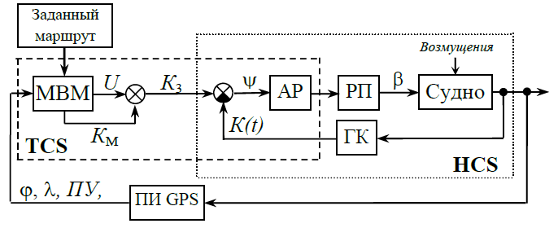
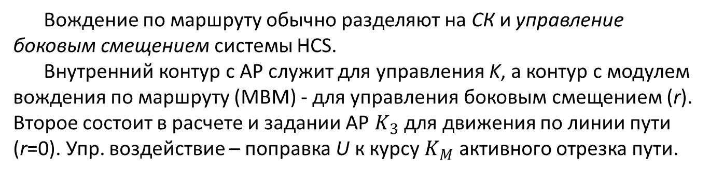
3. Структура системы
Блок-схема двухконтурной TCS
Вождение по маршруту обычно разделяют на СК и управление боковым смещением системы HCS.
Внутренний контур с АР служит для управления K, а контур с модулем вождения по маршруту (МВМ) - для управления боковым смещением (r). Второе состоит в расчете и задании АР $K_{3}$ для движения по линии пути (r=0). Упр. воздействие – поправка U к курсу $K_{M}$ активного отрезка пути.

Slide 6
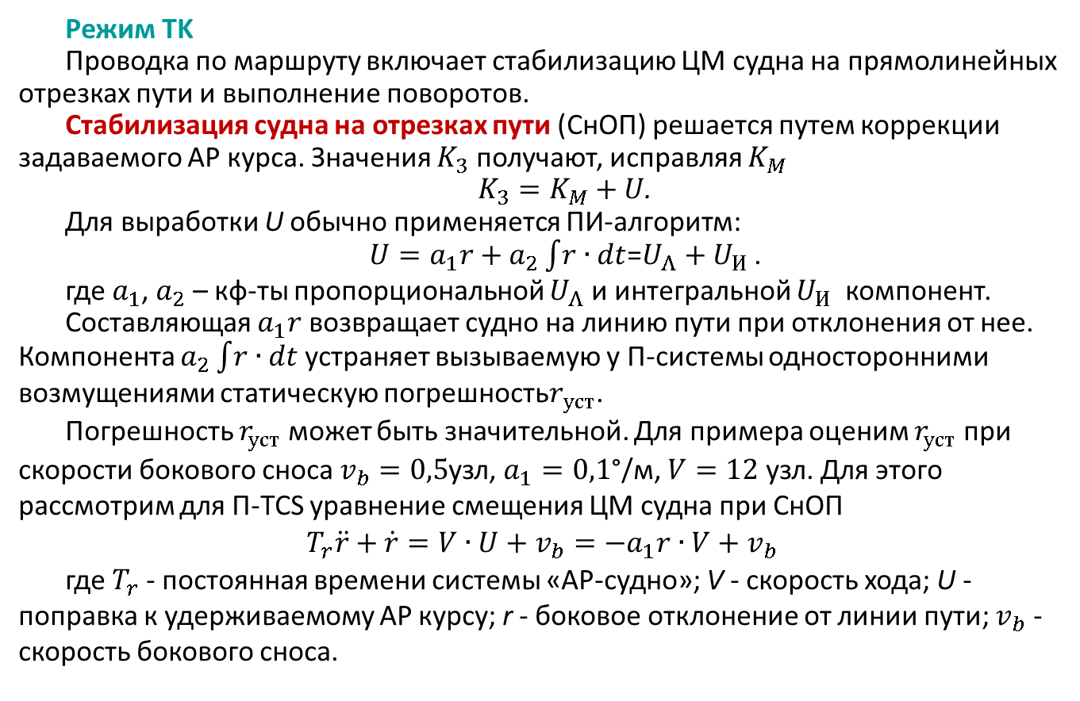
4. Алгоритмы вождения по маршруту
Режим TK
Проводка по маршруту включает стабилизацию ЦМ судна на прямолинейных отрезках пути и выполнение поворотов.
Стабилизация судна на отрезках пути (СнОП) решается путем коррекции задаваемого АР курса. Значения $K_{3}$ получают, исправляя $K_{M}$
$K_{3}=K_{M}+U$.
Для выработки U обычно применяется ПИ-алгоритм:
$U=a_{1}r+a_{2}\int{r}∙dt$=$U_{Λ}+U_{И}$ .
где $a_{1}$, $a_{2}$ – кф-ты пропорциональной $U_{Λ}$ и интегральной $U_{И}$ компонент.
Составляющая $a_{1}r$ возвращает судно на линию пути при отклонения от нее. Компонента $a_{2}\int{r}∙dt$ устраняет вызываемую у П-системы односторонними возмущениями статическую погрешность$r_{уст}$.
Погрешность $r_{уст}$ может быть значительной. Для примера оценим $r_{уст}$ при скорости бокового сноса $v_{b}=0,5$узл, $a_{1}=0,1$°/м, $V=12$ узл. Для этого рассмотрим для П-TCS уравнение смещения ЦМ судна при СнОП
$$T_{r}\ddot{r}+\dot{r}={V∙U+v}_{b}=−a_{1}r∙V+v_{b}$$
где $T_{r}$ - постоянная времени системы «АР-судно»; V - скорость хода; U - поправка к удерживаемому АР курсу; r - боковое отклонение от линии пути; $v_{b}$ - скорость бокового сноса.

Slide 7
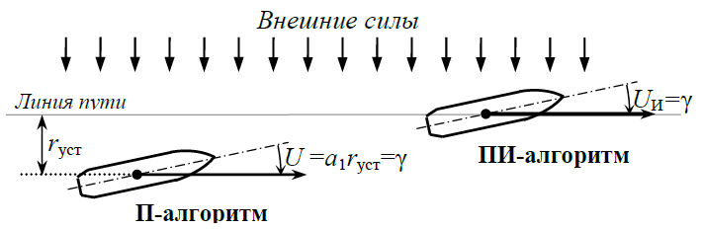
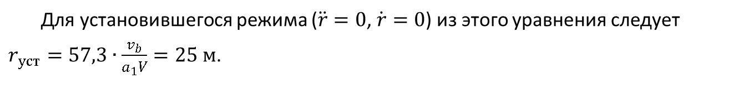
Для установившегося режима ($\ddot{r}=0$, $\dot{r}=0$) из этого уравнения следует
$r_{уст}=57,3∙\frac{v_{b}}{a_{1}V}=25 м$.
Равновесное состояние TCS с П- и ПИ-алгоритмом коррекции $K_{M}$

Slide 8
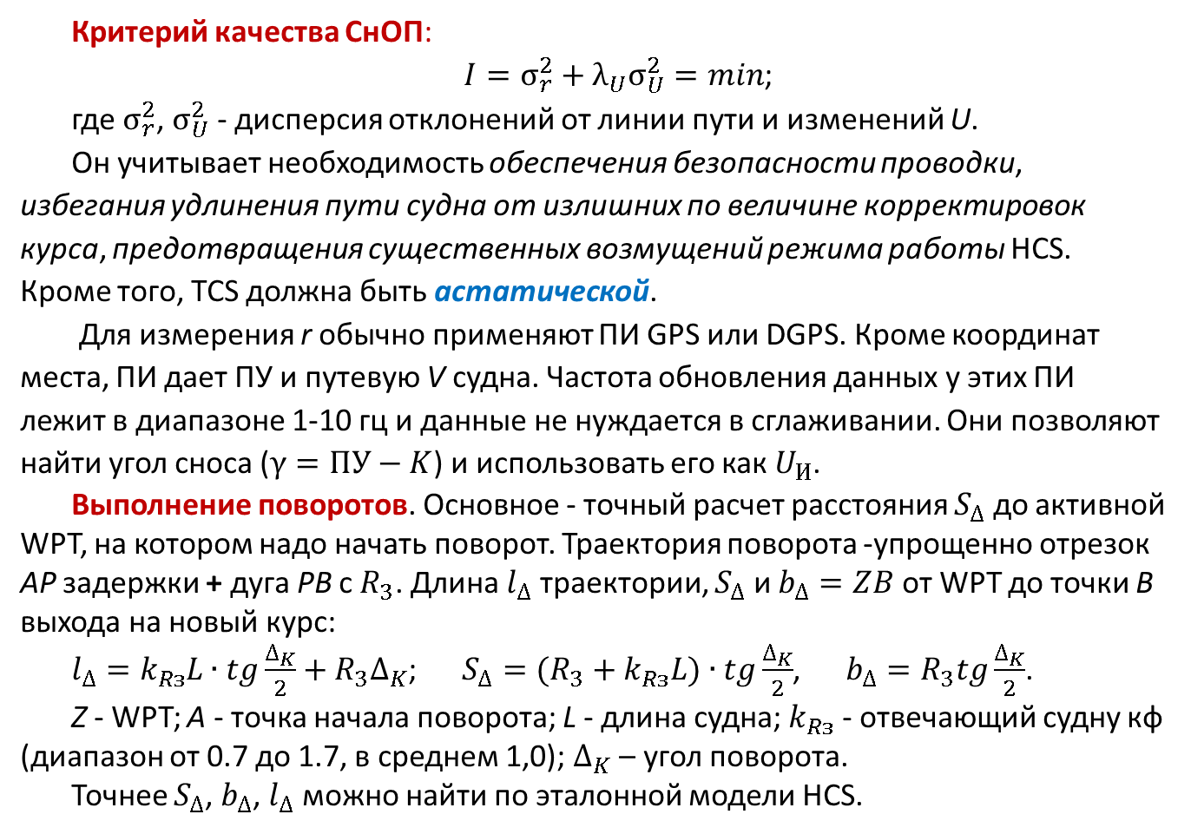
Критерий качества СнОП:
$I=σ_{r}^{2}+λ_{U}σ_{U}^{2}=min$;
где $σ_{r}^{2}$, $σ_{U}^{2}$ - дисперсия отклонений от линии пути и изменений U.
Он учитывает необходимость обеспечения безопасности проводки, избегания удлинения пути судна от излишних по величине корректировок курса, предотвращения существенных возмущений режима работы HCS. Кроме того, TCS должна быть астатической.
Для измерения r обычно применяют ПИ GPS или DGPS. Кроме координат места, ПИ дает ПУ и путевую V судна. Частота обновления данных у этих ПИ лежит в диапазоне 1-10 гц и данные не нуждается в сглаживании. Они позволяют найти угол сноса ($γ=ПУ−K$) и использовать его как $U_{И}$.
Выполнение поворотов. Основное - точный расчет расстояния $S_{∆}$ до активной WPT, на котором надо начать поворот. Траектория поворота -упрощенно отрезок AP задержки + дуга PB с $R_{3}$. Длина $l_{∆}$ траектории, $S_{∆}$ и $b_{∆}=ZB$ от WPT до точки B выхода на новый курс:
$l_{∆}=k_{Rз}L∙tg\frac{∆_{K}}{2}+R_{3}∆_{K}$; $S_{∆}=(R_{3}+k_{Rз}L)∙tg\frac{∆_{K}}{2}$, $b_{∆}=R_{3}tg\frac{∆_{K}}{2}$.
Z - WPT; A - точка начала поворота; L - длина судна; $k_{Rз}$ - отвечающий судну кф (диапазон от 0.7 до 1.7, в среднем 1,0); $∆_{K}$ – угол поворота.
Точнее $S_{∆}$, $b_{∆}$, $l_{∆}$ можно найти по эталонной модели HCS.

Slide 9
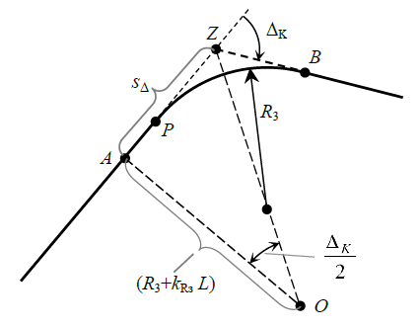
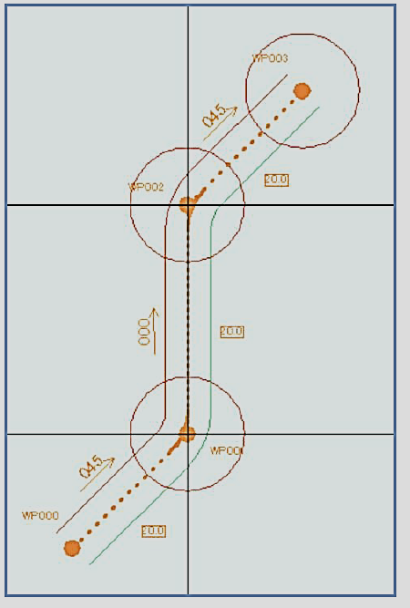
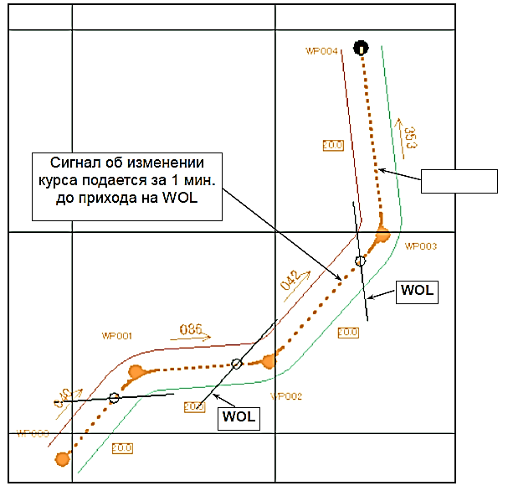
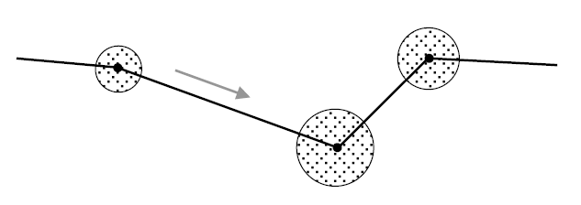

К расчету $S_{∆}$
Маршрут с кругами прибытия
(arrival alarm area)
Маршрут с WOL
Маршрут с зонами эволюционного движения

Slide 10
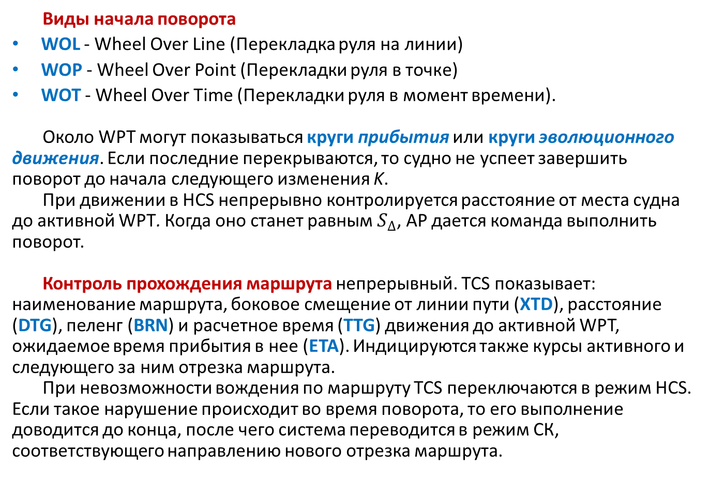
Виды начала поворота
WOL - Wheel Over Line (Перекладка руля на линии)
WOP - Wheel Over Point (Перекладки руля в точке)
WOT - Wheel Over Time (Перекладки руля в момент времени).
Около WPT могут показываться круги прибытия или круги эволюционного движения. Если последние перекрываются, то судно не успеет завершить поворот до начала следующего изменения K.
При движении в HCS непрерывно контролируется расстояние от места судна до активной WPT. Когда оно станет равным $S_{∆}$, АР дается команда выполнить поворот.
Контроль прохождения маршрута непрерывный. TCS показывает: наименование маршрута, боковое смещение от линии пути (XTD), расстояние (DTG), пеленг (BRN) и расчетное время (TTG) движения до активной WPT, ожидаемое время прибытия в нее (ETA). Индицируются также курсы активного и следующего за ним отрезка маршрута.
При невозможности вождения по маршруту TCS переключаются в режим HCS. Если такое нарушение происходит во время поворота, то его выполнение доводится до конца, после чего система переводится в режим СК, соответствующего направлению нового отрезка маршрута.

Slide 11
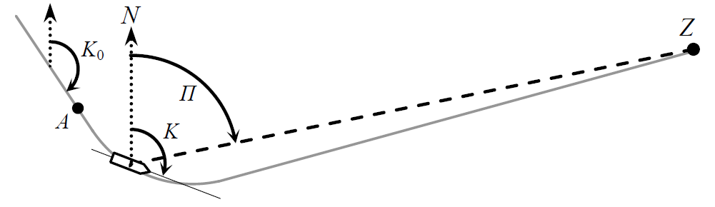
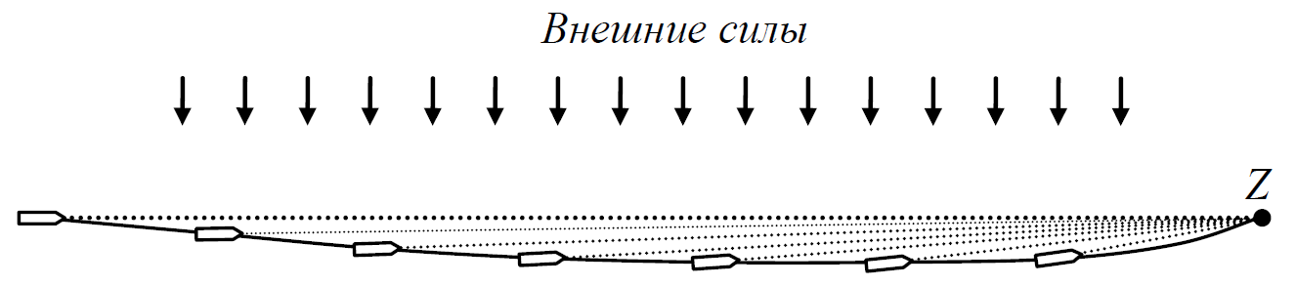
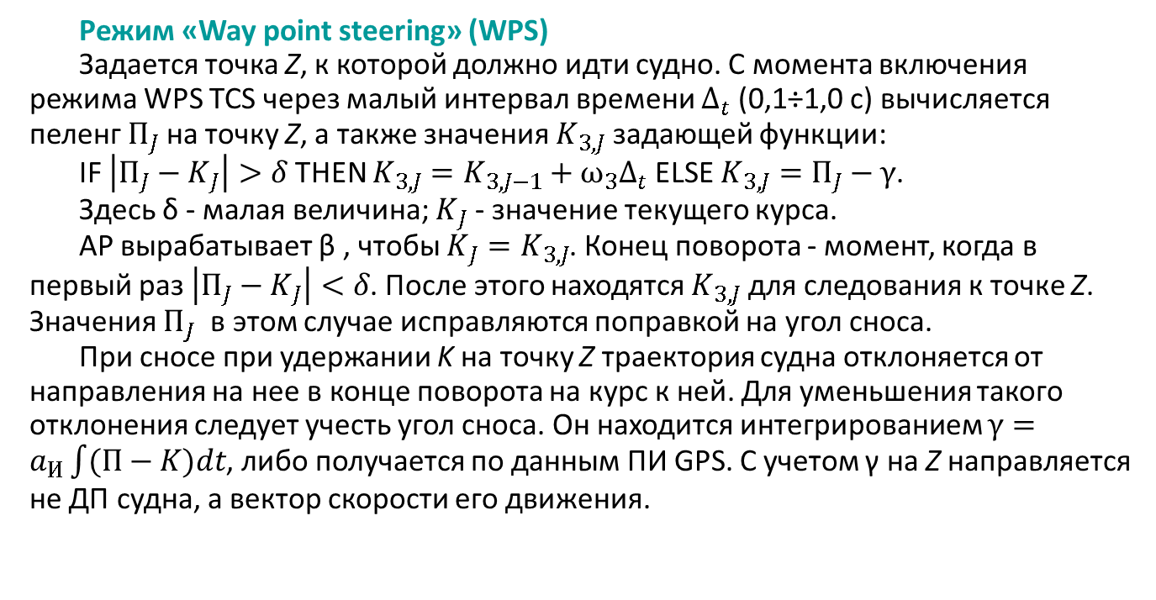
Режим «Way point steering» (WPS)
Задается точка Z, к которой должно идти судно. С момента включения режима WPS TCS через малый интервал времени $∆_{t}$ (0,1÷1,0 с) вычисляется пеленг $П_{J}$ на точку Z, а также значения $K_{3,J}$ задающей функции:
IF $\left|П_{J}−K_{J}\right|>δ$ THEN $K_{3,J}=K_{3,J−1}+ω_{3}∆_{t}$ ELSE $K_{3,J}=П_{J}−γ$.
Здесь δ - малая величина; $K_{J}$ - значение текущего курса.
АР вырабатывает β , чтобы $K_{J}=K_{3,J}$. Конец поворота - момент, когда в первый раз $\left|П_{J}−K_{J}\right|<δ$. После этого находятся $K_{3,J}$ для следования к точке Z. Значения $П_{J}$ в этом случае исправляются поправкой на угол сноса.
При сносе при удержании K на точку Z траектория судна отклоняется от направления на нее в конце поворота на курс к ней. Для уменьшения такого отклонения следует учесть угол сноса. Он находится интегрированием $γ=a_{И}\int{(П−K})dt$, либо получается по данным ПИ GPS. С учетом γ на Z направляется не ДП судна, а вектор скорости его движения.
Поворот на курс к точке Z
Влияние сноса на траекторию движения судна к точке Z

Slide 12
5. Авторулевые на нечеткой логике
Основные понятия. В рамках Теории интеллектуального управления развиваются системы на нечеткой логике и с нейронным управлением. Одно из их достоинств - ненужность для решения задачи точного описания динамики ОУ. Преимущества систем на нечеткой логике по сравнению с обычными САУ - возможность:
более полного учета неточностей и неопределенностей, присущих реальной системе, путем подбора лингвистических переменных и правил логического вывода, учитывающих опыт человека и знания экспертов об ОУ;
повышения быстродействия процессов управления;
решения трудно формализуемых задач управления;
адаптации систем с ПИД-алгоритмом;
повышения эффективности фильтрации случайных возмущений;
снижения вероятности ошибочных решений.
Нечеткая логика (Fuzzy logic) соединяет принципы формальной логики с теорией вероятностей (создана Лофти Заде, 1965). Ее основа - теория нечетких множеств, где функция принадлежности (ФП) элемента множеству не бинарная (да/нет), а может принимать любое значение в диапазоне 0-1. Это позволяет определять нечеткие понятия «хороший», «слабый», «около нуля» и т.д. и выполнять над такими величинами логические операции.

Slide 13
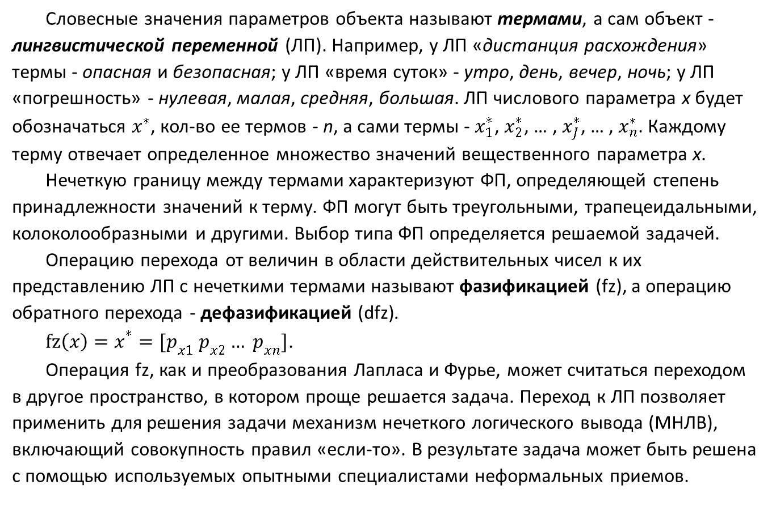
Cловесные значения параметров объекта называют термами, а сам объект - лингвистической переменной (ЛП). Например, у ЛП «дистанция расхождения» термы - опасная и безопасная; у ЛП «время суток» - утро, день, вечер, ночь; у ЛП «погрешность» - нулевая, малая, средняя, большая. ЛП числового параметра x будет обозначаться $x^{∗}$, кол-во ее термов - n, а сами термы - $x_{1}^{∗}$, $x_{2}^{∗}$, … , $x_{J}^{∗}$, … , $x_{n}^{∗}$. Каждому терму отвечает определенное множество значений вещественного параметра x.
Нечеткую границу между термами характеризуют ФП, определяющей степень принадлежности значений к терму. ФП могут быть треугольными, трапецеидальными, колоколообразными и другими. Выбор типа ФП определяется решаемой задачей.
Операцию перехода от величин в области действительных чисел к их представлению ЛП с нечеткими термами называют фазификацией (fz), а операцию обратного перехода - дефазификацией (dfz).
${fz\left(x\right)=x}^{∗}=[p_{x1} p_{x2}… p_{xn}]$.
Операция fz, как и преобразования Лапласа и Фурье, может считаться переходом в другое пространство, в котором проще решается задача. Переход к ЛП позволяет применить для решения задачи механизм нечеткого логического вывода (МНЛВ), включающий совокупность правил «если-то». В результате задача может быть решена с помощью используемых опытными специалистами неформальных приемов.

Slide 14
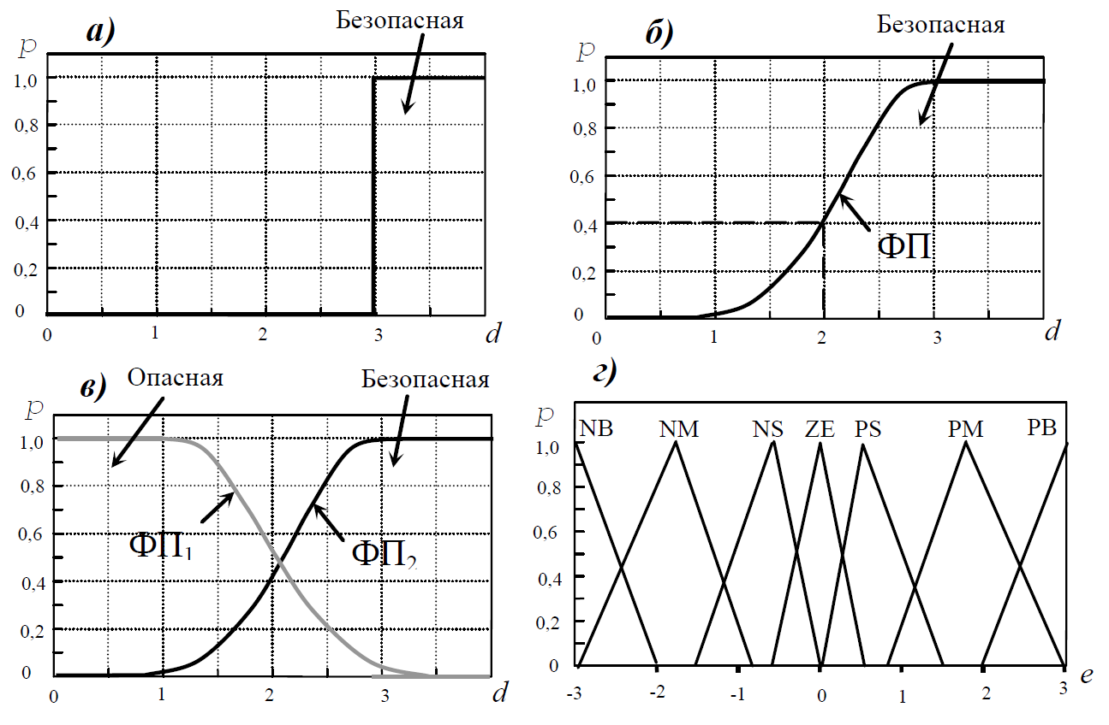
Операторы фазификации

Slide 15
МНЛВ дает решение в виде вектора степеней принадлежности выходной величины ее термам. Этот результат при передаче на отработку средств управления из нечеткого формата переводится в область действительных чисел. Для этого используется система вывода результата Мамдани либо Суджено. Согласно Мамдани для двух входных переменных x, y правило получения выходной величины z имеет вид
IF x is A and y is B THEN z is C,
где z вычисляется в четком виде с помощью методов дефазификации.
В системе вывода Суджено дефазификации сводится к нахождению функции входных переменных:
IF x is A and y is B THEN z=f(x,y),
где f(x,y) - четкая функция входных переменных.
Принцип работы нечеткого АР. Одной из областей внедрения нечеткой логики являются задачи управления с высоким уровнем неопределенности и/или зашумленности (пример, управление судном в шторм). В сильный шторм ПИД-АР не справляется с управлением, и приходится переходить на ручной режим. Для малых судов этот недостаток проявляется уже при умеренном волнении. Этим объясняется, что именно для них были созданы первые АР с нечеткой логикой. Предложено для СК много нечетких алгоритмов, блок-схема HCS c одним из них показана ниже.

Slide 16
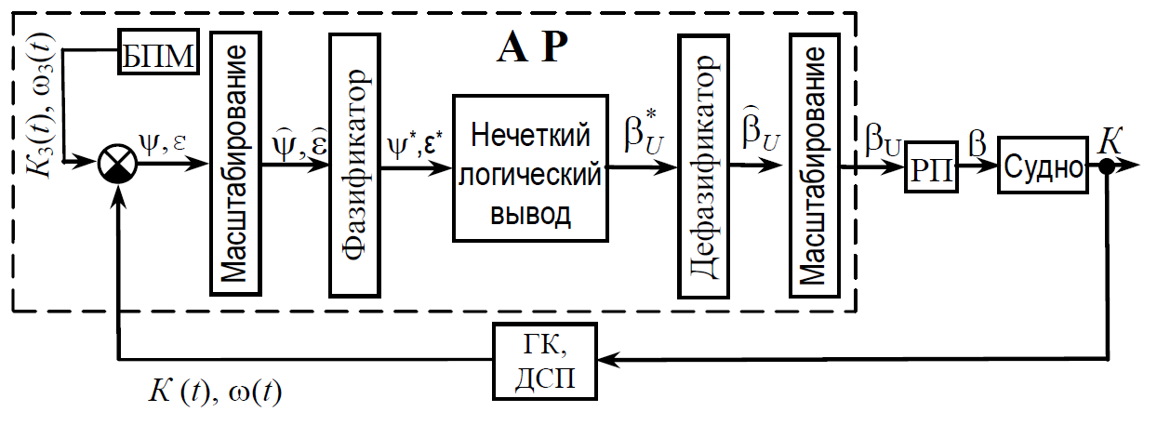
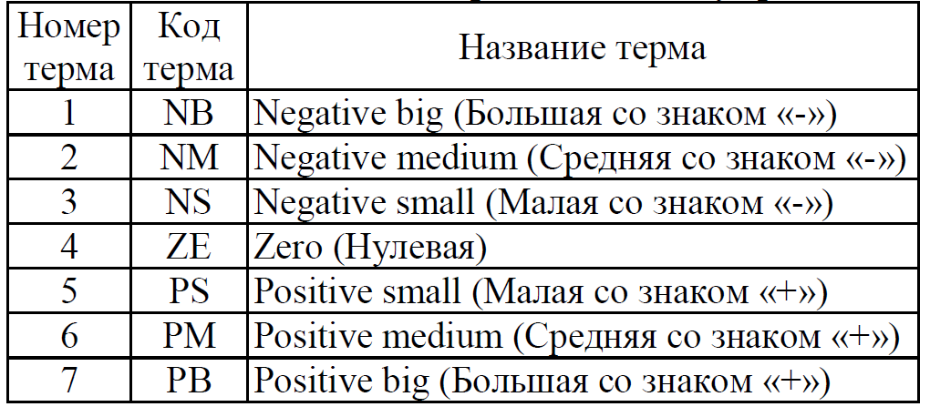
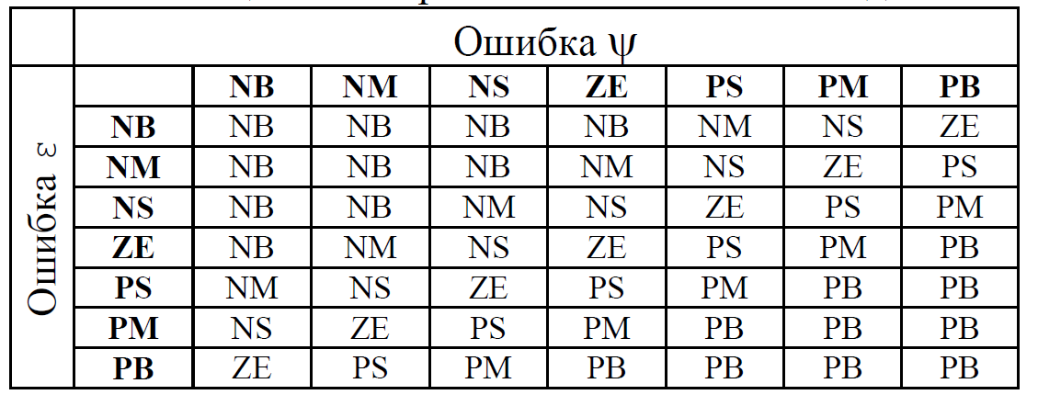
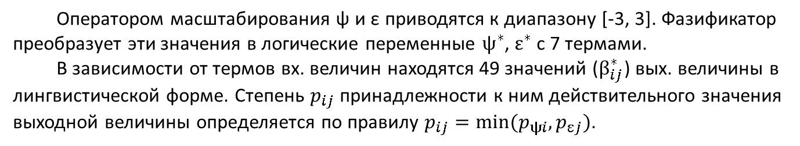
Блок-схема HCS с нечетким АР
Названия термов ошибки управления
Правило логического вывода
Оператором масштабирования ψ и ε приводятся к диапазону [-3, 3]. Фазификатор преобразует эти значения в логические переменные $ψ^{∗}$, $ε^{∗}$ с 7 термами.
В зависимости от термов вх. величин находятся 49 значений ($β_{ij}^{∗}$) вых. величины в лингвистической форме. Степень $p_{ij}$ принадлежности к ним действительного значения выходной величины определяется по правилу $p_{ij}=min⁡(p_{ψi}, p_{εj})$.

Slide 17
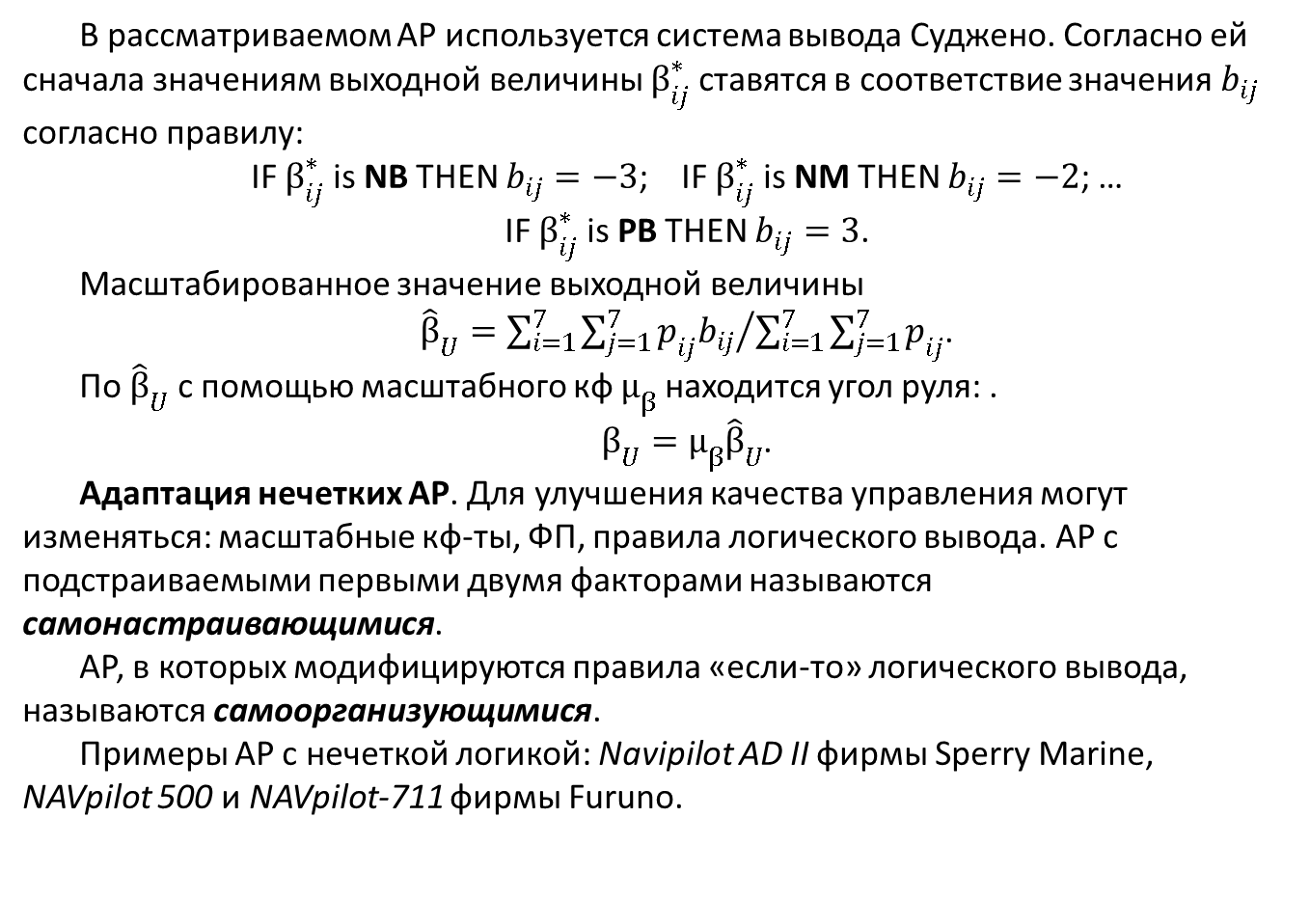
В рассматриваемом АР используется система вывода Суджено. Согласно ей сначала значениям выходной величины $β_{ij}^{∗}$ ставятся в соответствие значения $b_{ij}$ согласно правилу:
IF $β_{ij}^{∗}$ is NB THEN $b_{ij}=−3$; IF $β_{ij}^{∗}$ is NM THEN $b_{ij}=−2$; …
IF $β_{ij}^{∗}$ is PB THEN $b_{ij}=3$.
Масштабированное значение выходной величины
${\hat{β}}_{U}={\sum_{i=1}^{7}{\sum_{j=1}^{7}{p_{ij}b_{ij}}}}/{\sum_{i=1}^{7}{\sum_{j=1}^{7}{p_{ij}}}}$.
По ${\hat{β}}_{U}$ с помощью масштабного кф $μ_{β}$ находится угол руля: .
$β_{U}=μ_{β}{\hat{β}}_{U}$.
Адаптация нечетких АР. Для улучшения качества управления могут изменяться: масштабные кф-ты, ФП, правила логического вывода. АР с подстраиваемыми первыми двумя факторами называются самонастраивающимися.
АР, в которых модифицируются правила «если-то» логического вывода, называются самоорганизующимися.
Примеры АР с нечеткой логикой: Navipilot AD II фирмы Sperry Marine, NAVpilot 500 и NAVpilot-711 фирмы Furuno.

Slide 18
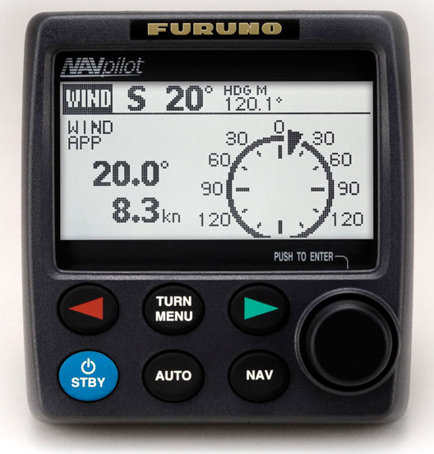
6. Адаптивный самообучающийся АР «NAVpilot-711»
Предназначен для судов длиной 6-24 м. с макс. V до 40 узл.
Комплект: модуль управления; блок процессора; выносные пульты.
Датчики информации:
ГК, спутниковый компас или ФМК;
DGPS;
Лаг (относительно воды);
Эхолот;
ДУС (Rate-Of-Turn)
Анемометр для режима WIND (для парусных судов).
Оснащен самообучающимся и адаптивным программным алгоритмом для точной СК. Настраивается динамически в зависимости от скорости судна, дифферента, осадки, влияния ветра и течения, погоды и др. Настройки сохраняются в памяти АР и постоянно оптимизируются.

Slide 19
Основные режимы управления:
STBY (manual) – ручной;
AUTO – авто стабилизации а) курса, б) ПУ (подключен ПИ GPS);
NAV – управления траекторией (тип: XTE или Course-To-Steer, переключение WPT: AUTO или MANUAL - PRESS KEY);
TURN - изменения курса;
FishHunter – лова рыбы;
DODGE – срочного изменения курса;
REMOTE – дистанционного управления;
WIND – удержания КУ ветра (для парусных судов)
В режиме AUTO стабилизируется К, судно может отклониться от линии пути из-за течения и ветра. В ADVANCED AUTO стабилизируется ПУ.
В режиме NAV а) движение к текущей WPT с учетом течения и ветра. б) проводка по маршруту с несколькими WPT. По прибытии в WPT и в пункт назначения - звуковой и визуальный сигналы.
В режиме TURN повороты влево/вправо: 180 °, 360 °, и с заданными параметрами.
В режиме FishHunter движение по: окружности, орбите, спирали, восьмерке, квадрату или зигзагу относительно рыбы или другой цели. Параметры каждого маневра можно задать в меню.

Slide 20
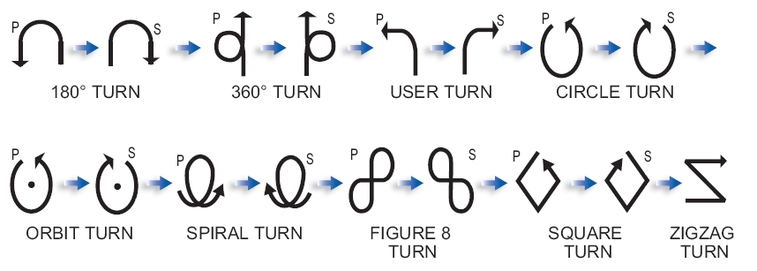
Типы управления траекторией: XTE или Course-To-Steer
Настройки
Auto Setup;
Adaptive (Self-Learning); вручную:
Weather,
Rudder ratio,
Counter rudder,
Rudder angle limits.
Основные виды сигнализации
WATCH ALARM;
DEVIATION ALARM;
XTE ALARM;
ARRIVAL ALARM;
SPEED ALARM;
DEPTH ALARM;
TEMP ALARM
Виды автоматических маневров

